Slide 1
MÔN TOÁN:
Bài 1
Các số 0, 1, 2, 3, 4, 5
( Tiết 2)

Slide 2
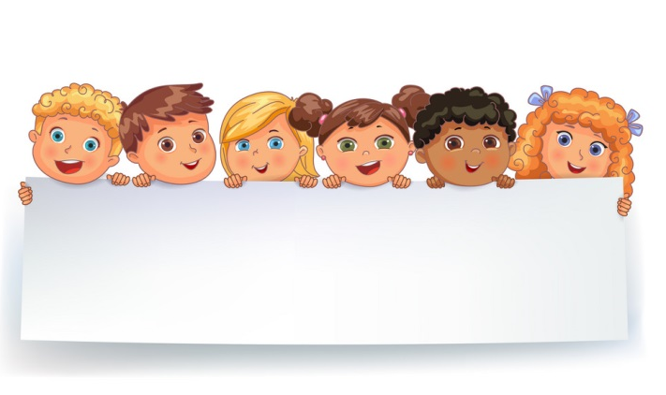
Khởi động

Slide 4
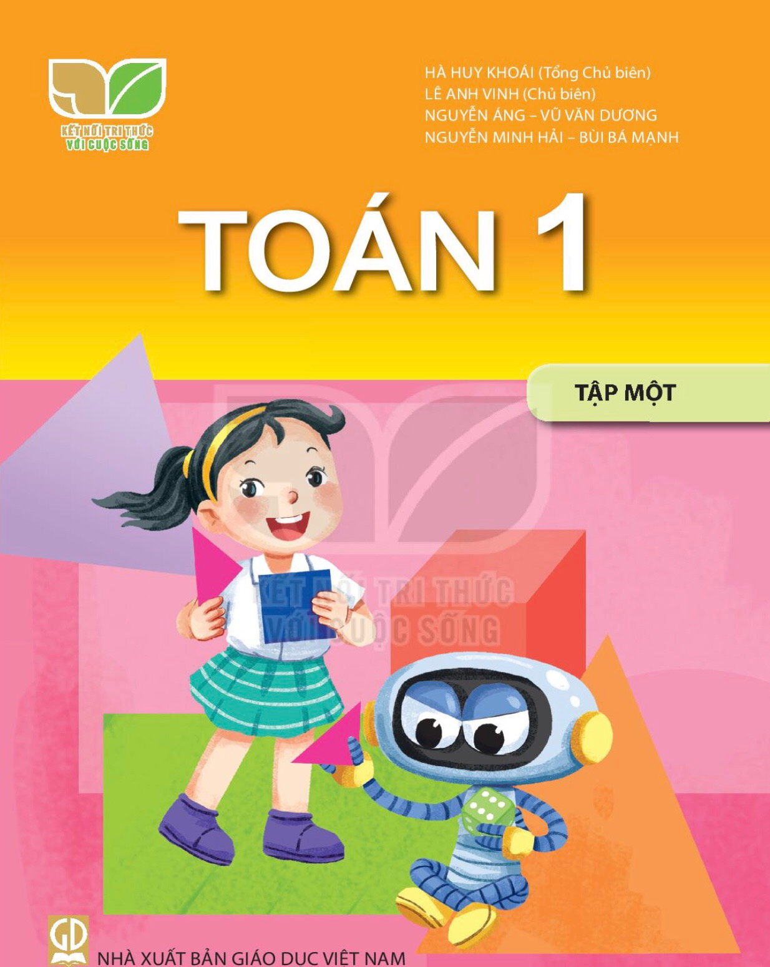
LUYỆN TẬP
SGK tr 10 - 11

Slide 5
1
?
Số
0
3
2
4
1
5

Slide 6
2
Số
?
4
3
0
5
?
2
?
1

Slide 7
3
Có bao nhiêu củ cà rốt đã tô màu?
3
2
4

Slide 8
1
5
0

Slide 9
4
Có bao nhiêu con gà ghi số 2 ?
3

Slide 10
Chào các con!

